Slide 1

Projeto-Exemplo
Um projeto de milhões...

Slide 2

Uma Breve Apresentação
Olá pessoal, eu queria pedir um minuto de sua atenção para poder mostrar o meu projeto-exemplo para a matéria de Fábrica de Projetos do Professor Fábio Rodrigo Colombini.
Mas antes de chegarmos à ele, primeiramente, quero fazer nesta breve apresentação explicando, ponto a ponto, todos os itens que compõem esse mini game.
Então vamos à ele?

Slide 3
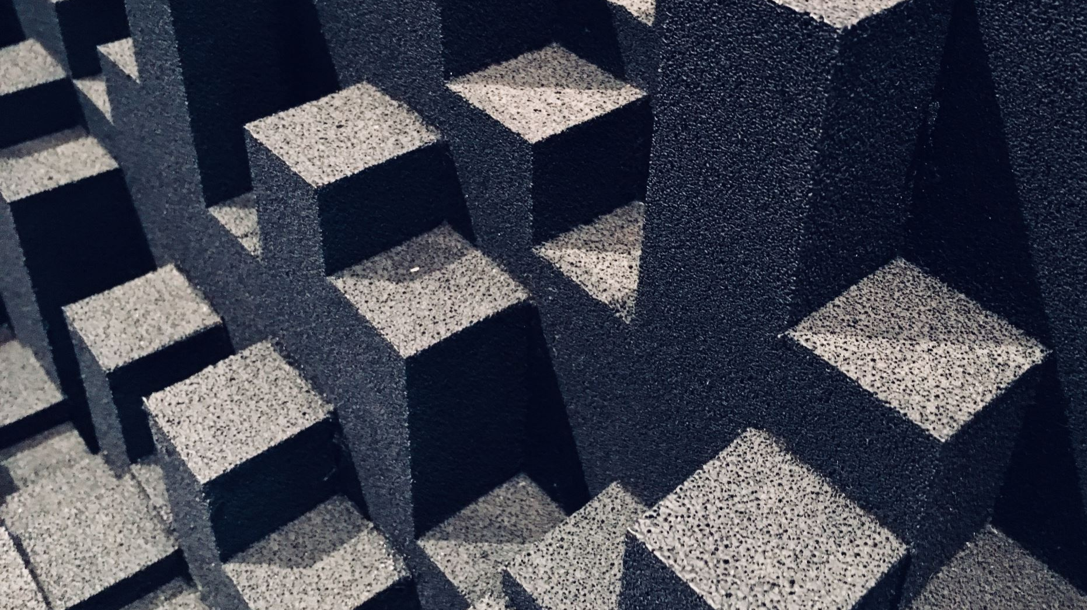

A OD’s escolhida é...

Slide 4


Slide 5
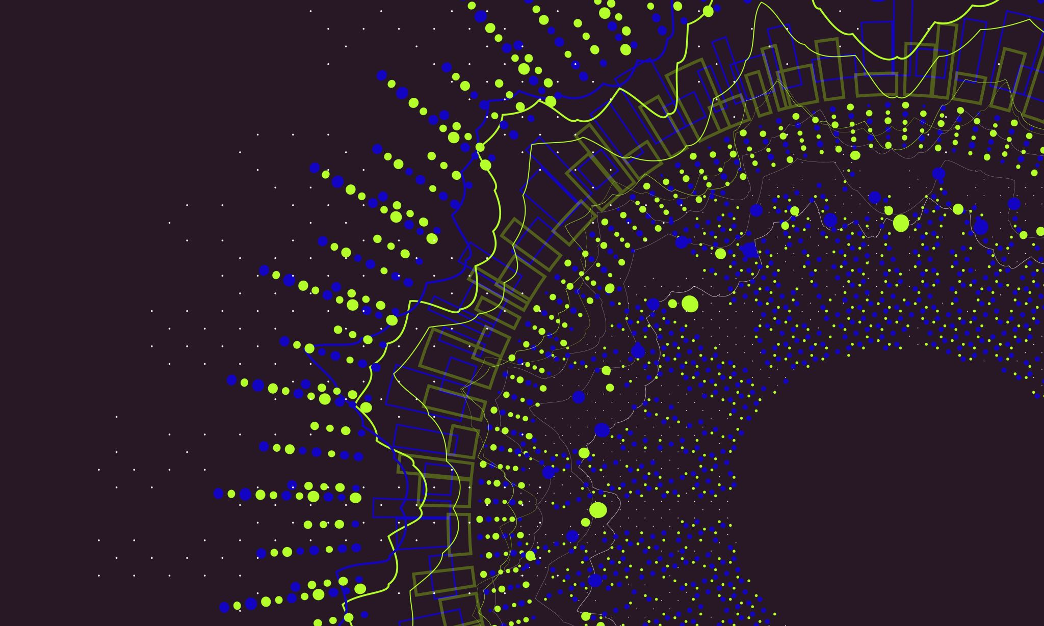
O Projeto em si... Ponto por Ponto.

Slide 6
O Contexto

Slide 7
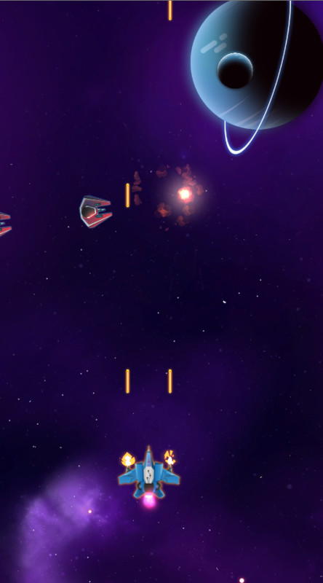
O nosso mini game está na categoria shooter cujo objetivo é fazer com que o nosso personagem (neste caso, a nave) possa consiga destruir todos os boss num curto espaço de tempo sem sofrer nenhum dano. Para isso, o jogador precisará utilizar apenas dois comandos básicos que são o mouse e as teclas para poder destruir-los.

Slide 8


Diante desse contexto que estamos propondo na apresentação, um dos pontos essenciais é o fato da utilização de um asset 100% free e que foi adquirido através da própria loja da Unity
O cenário do jogo basicamente é futurístico, o que nos dá a entender que esse atirador enfrentará esses boss que podem o surpreender durante a partida.
Para isso, o(s) jogador(es) precisará(ão) ativar a sua concentração e atirarem bastante para poder romper os boss sem levar nenhum dano ao mesmo.

Slide 9
Classificação etária

Slide 10


O público-alvo e a classificação indicativa, respectivamente, para esse jogo são centrados em dois tópicos:
Todos os fãs de jogos de ação, especialmente os de tiro.
A Partir de 14/16 anos de acordo com o Ministério da Justiça pois nesse contexto proposto poderemos ter fortes traços de violência que ficarão evidenciados no jogo.

Slide 11
Algumas informações adicionais

Slide 12
Chegamos ao “tópico de milhões” que iremos subdividir em duas partes. A primeira e talvez a mais importante de todas:
O nosso projeto irá ser inteiramente centrado na Unity e posteriormente a isso iremos disponibilizar em duas plataformas que são o GitHub e o Game Jolt e é aí que entraria o segundo tópico que se conectará com o primeiro!
Todo o planejamento ficará centrado nas plataformas de gerenciamento de projeto, entre os quais destaco o Trello, PowerPoint, Drive (o Docs) e a nossa equipe ficaria restrita a um único membro que estará encarregado de elaborar toda a documentação e de testar esse mini game.

Slide 13

Alguns jogos que podem se encaixar no contexto

Slide 14
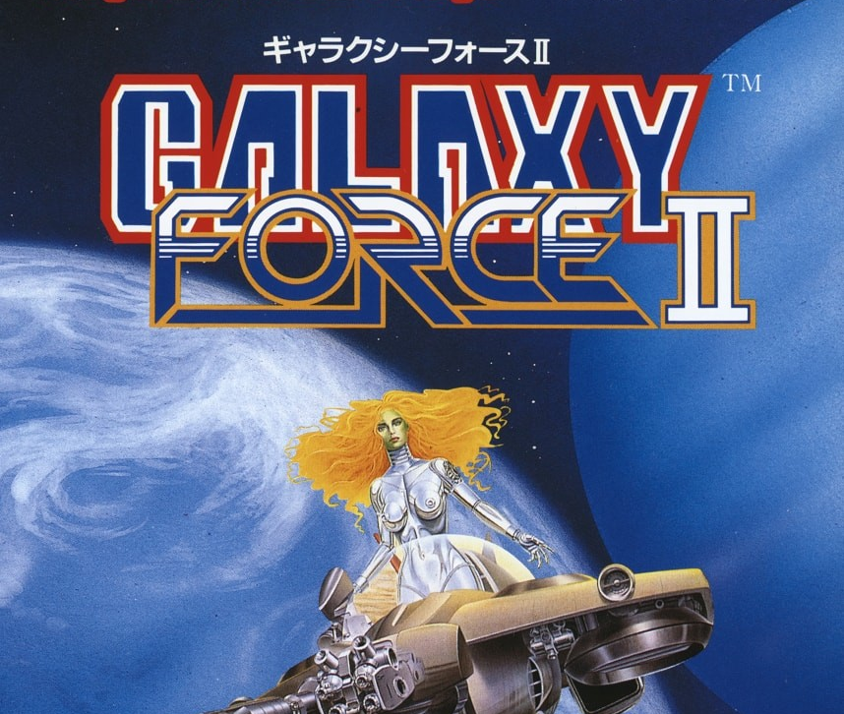
Para esse jogo especifico, me inspirei basicamente nos chamados “Space Shooters” (atirador espacial traduzindo para o Português) onde o protagonista principal é basicamente uma nave onde ela precisaria movê-la em todos os sentidos e consequentemente romper os alvos que aparecem na tela sem ser surpreendido, e existem vários desses jogos voltados a essa área sendo que um desses jogos é o Galaxy Force II na imagem ao lado em destaque.

Slide 15
Como você pode ver, há muitas opções se você quer uma carreira em jogos. Mas eu digo para esquecer todos esses outros empregos. Você quer descobrir como fazer ótimos designs de jogos, certo? Confie em mim, no design de jogos é onde está a diversão!
Scott Rogers em Level Up
CITAÇÃO FINAL

Slide 16
Para a ac2/final...
Pretendo manter a essência do projeto, ou seja, colocar apenas uma tela inicial e quero deixar esse jogo mais “leve” possível e com o mínimo de detalhes para essas duas fases finais.

Slide 17
Fontes
https://unescoportugal.mne.gov.pt/images/ods16_titulo.png
https://assetstore.unity.com/packages/templates/packs/space-shooter-free-107260
https://pt.m.wikipedia.org/wiki/Ficheiro:DJCTQ_-_14.svg
https://pt.m.wikipedia.org/wiki/Ficheiro:DJCTQ_-_16.svg
https://bdjogos.com.br/jogo.php?id=1511
https://www.youtube.com/watch?v=BB8Bc1BhudE (vale a pena assistirem...)
https://www.google.com/url?sa=i&url=https%3A%2F%2Fassetstore.unity.com%2F&psig=AOvVaw25HkqI1fSPMnAUp7bmsDQ_&ust=1664058285560000&source=images&cd=vfe&ved=0CAoQjhxqFwoTCOC02Kz6q_oCFQAAAAAdAAAAABAD
https://cdn.leancommerce.com.br/blucher/produtos/materiais-apoio/7ba99d9c-4ad9-4ac3-8cb4-3c6b32999d3e-baixe-uma-amostra.pdf

Slide 18

OBRIGADO PELA ATENÇÃO!

